Slide 1
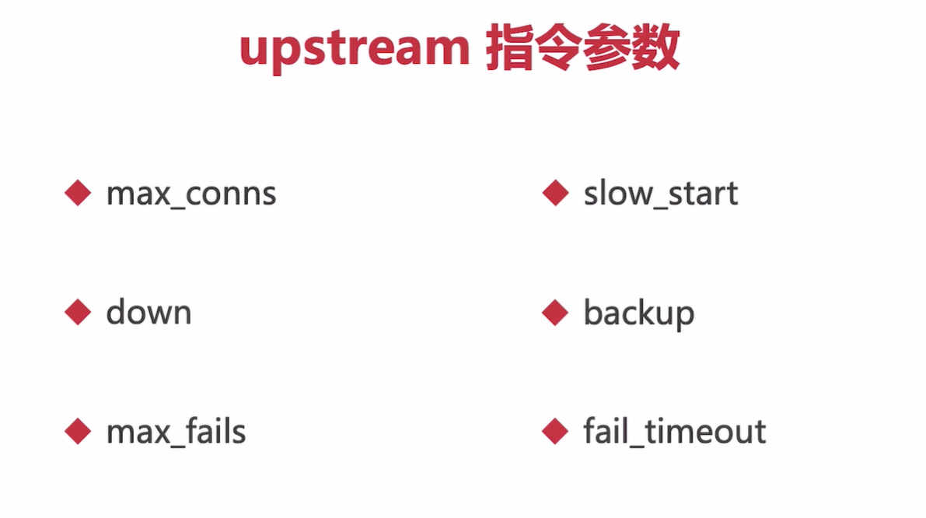

Slide 2
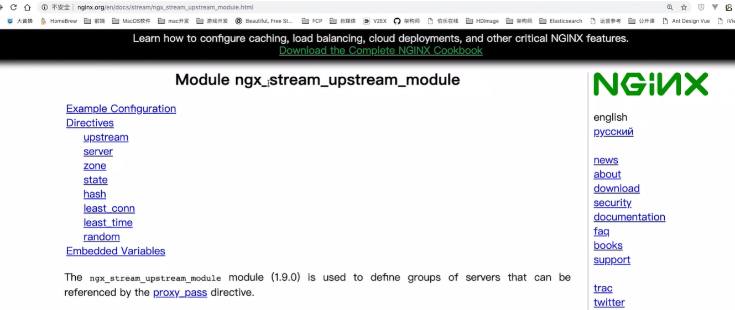
参数说明网址

Slide 3
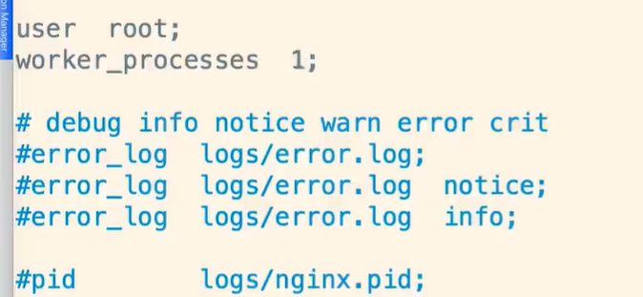
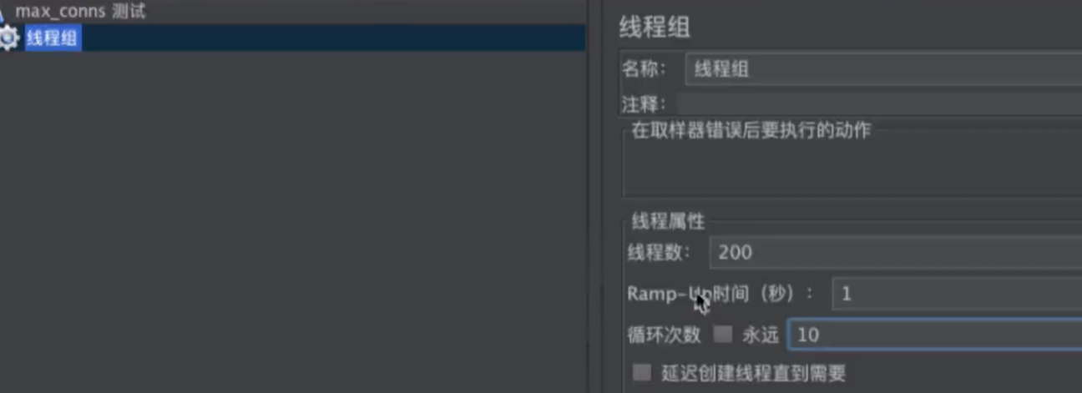
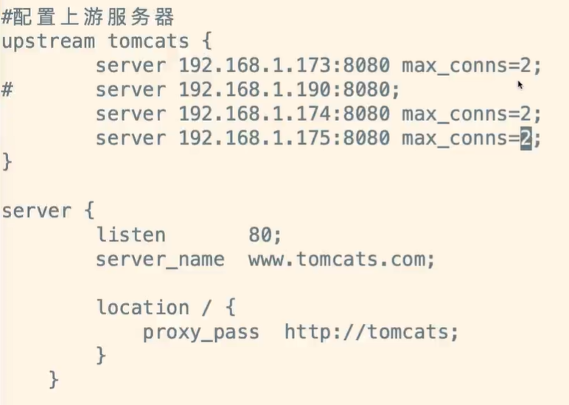

修改nginx.conf配置文件
使用 Jmeter 测试

Slide 4

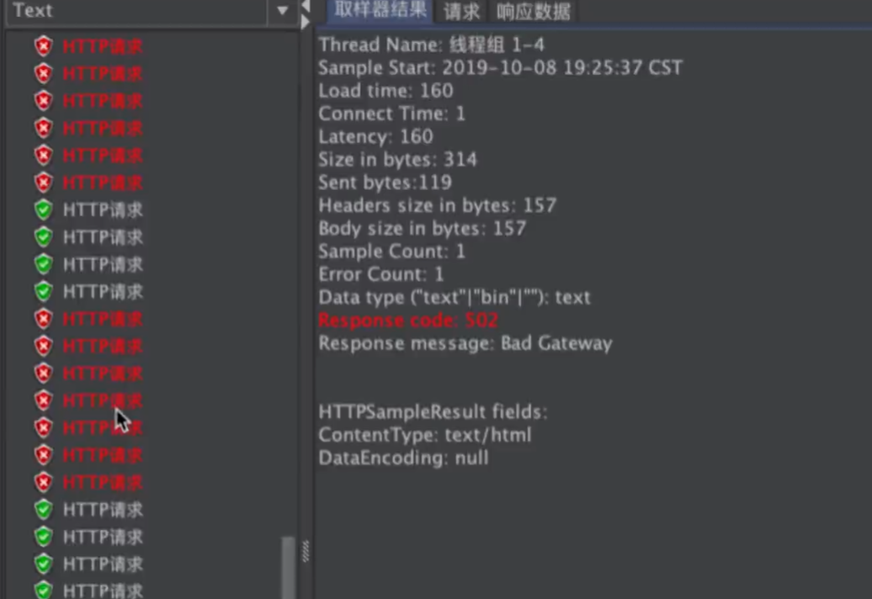
在nginx.conf配置文件，最大连接数为6，超过6个请求多余的则会报错502

Slide 5
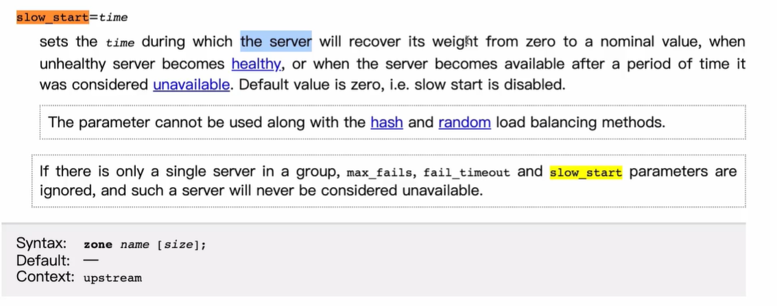
slow_start文档中说明

Slide 6
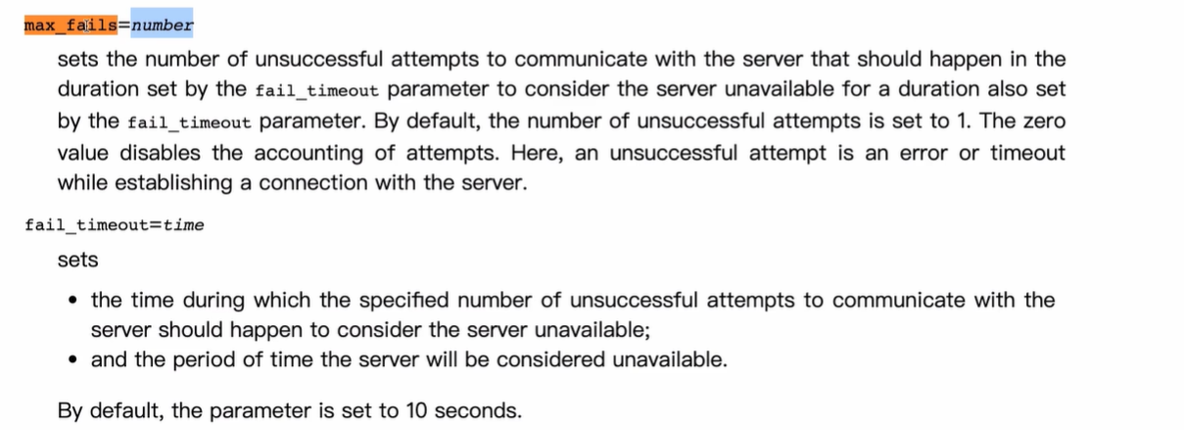

Slide 7
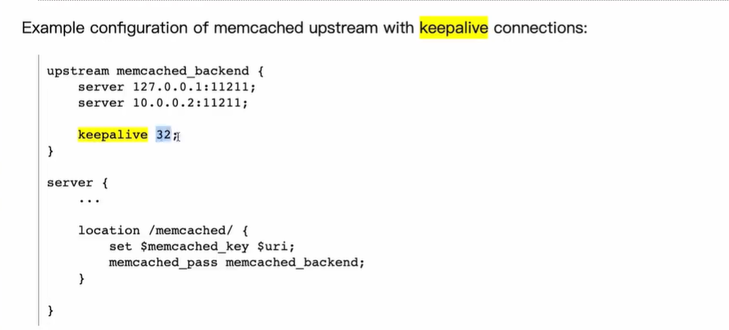
keepalived： 设置长连接处理的数量

Slide 8


未配置 keepalived
配置 keepalived

